Slide 1
용어 정리

Slide 2
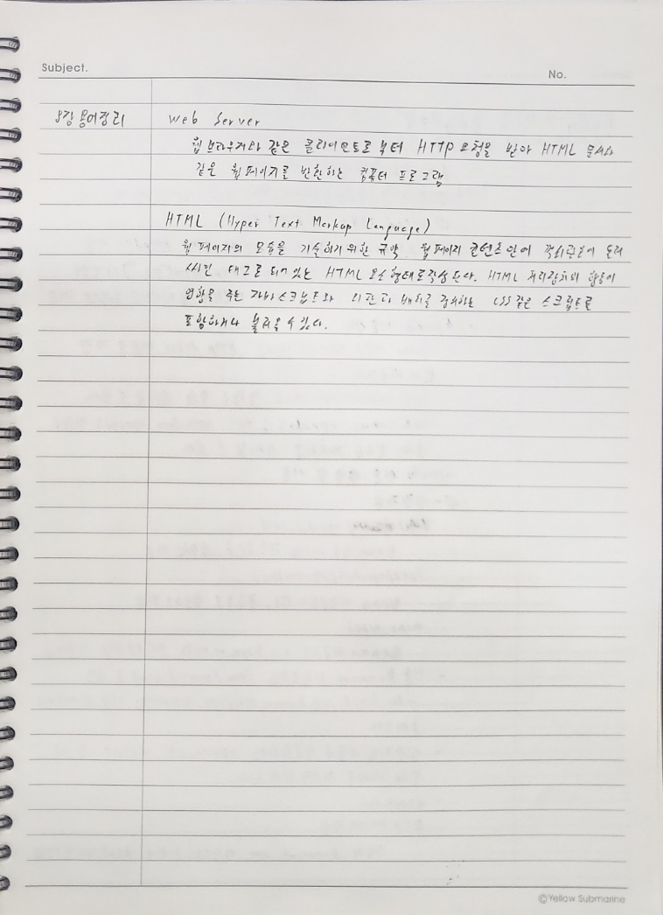

Slide 3
실습

Slide 4
4. 실습하기(1)
1)리눅스 개발환경 만들기
① 앞서서 진행했던 “1강 리눅스 개발환경 만들기＂를 완전히 모두 따라해 보기
② 첫수업때 아무생각없이 따라한 부분이 이제는 어느정도 이해되며 잘 진행될 것임
2) 웹서버 설치 실습
① Apache데몬설치
② /etc/apache2/apache2.conf파일을 살펴보고 내용 정리
③ /etc/apache2/sites-enabled/00-default 파일을 살펴보고 내용 정리
④ apache데몬 정지 및 기동
⑤ 기본홈페이지 작성 후 게시
4

Slide 5
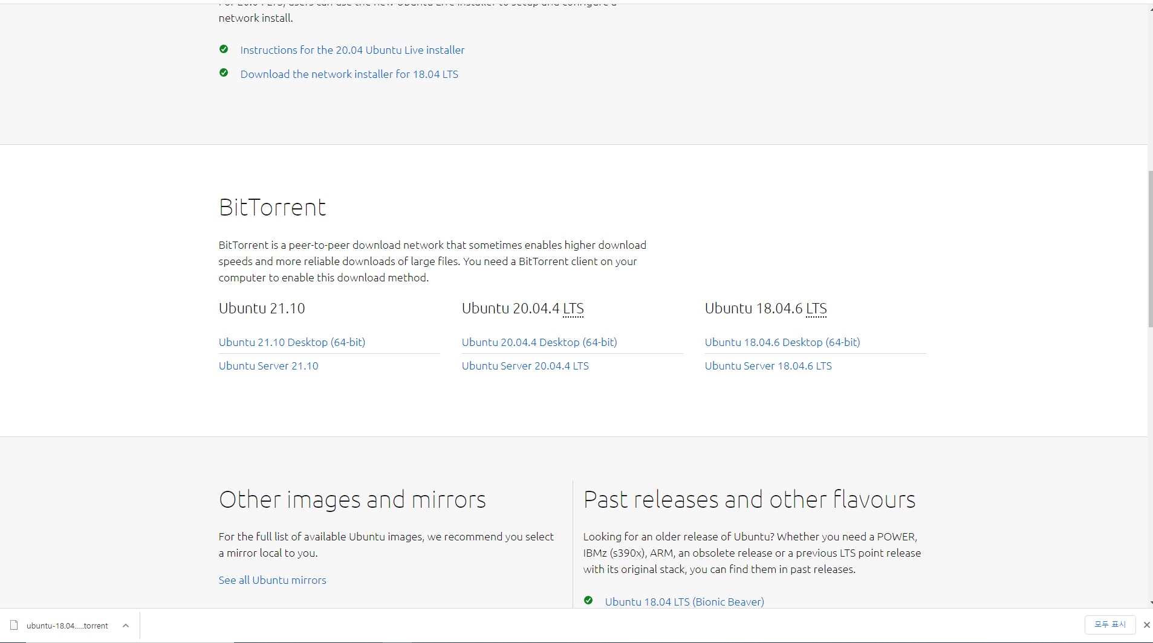
우분투 서버 버전 다운로드
1)리눅스 개발환경 만들기

Slide 6
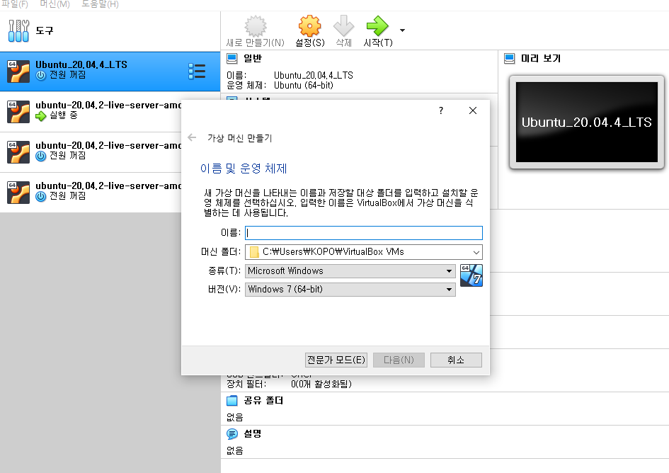
새로 만들기 클릭
1)리눅스 개발환경 만들기

Slide 7
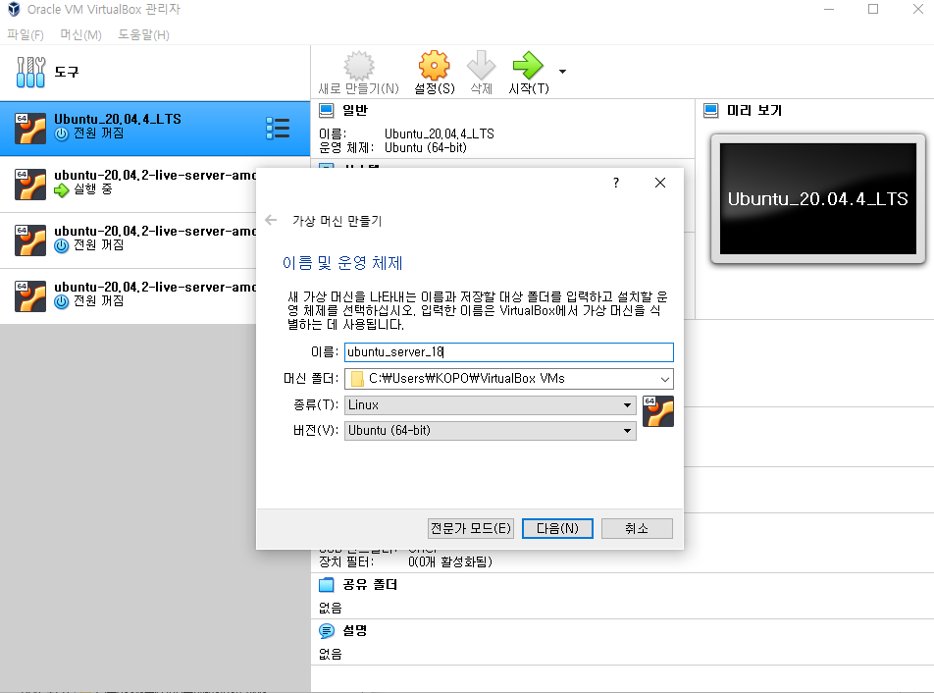
가상머신의 이름 / 머신 폴더의 경로 / os의 종류와 버전을 선택 후 다음 클릭
1)리눅스 개발환경 만들기

Slide 8
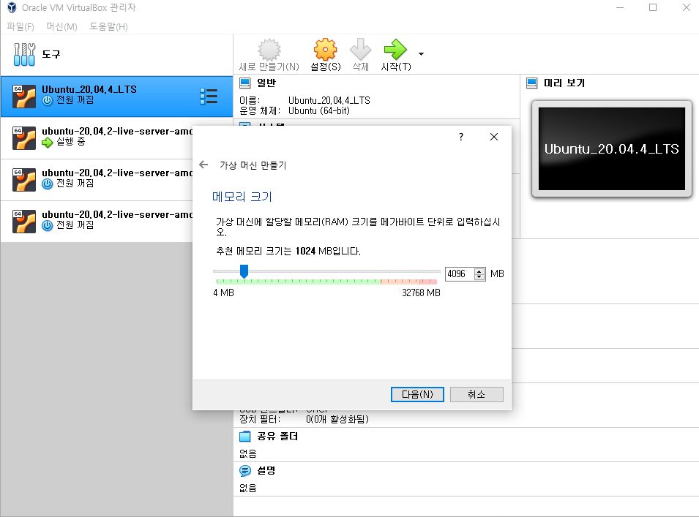
가상 머신에 할당하여 사용할 메모리 크기 설정 후 다음 클릭
1)리눅스 개발환경 만들기

Slide 9
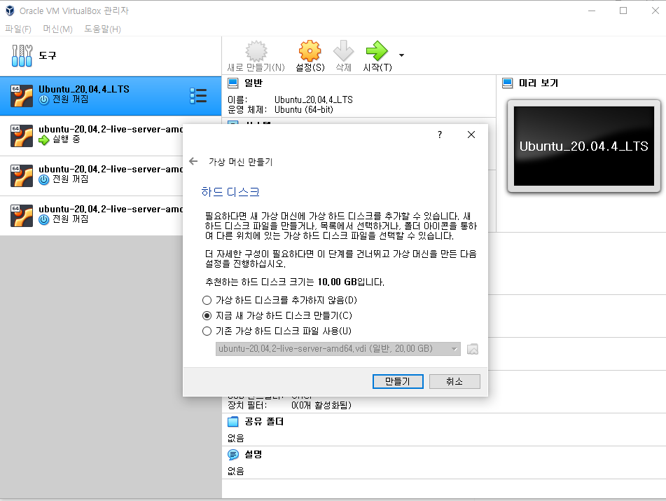
하드디스크 설정 완전히 새로운 가상머신을 만들 것이므로 지금 새 가상 하드 디스크 만들기 선택 후 만들기
1)리눅스 개발환경 만들기

Slide 10

새로 만들 가상 하드 디스크의 종류 선택 virtualBox에서만 사용할 것이므로 virtualBox 디스크 이미지 선택 후 다음 클릭
1)리눅스 개발환경 만들기

Slide 11

생성할 하드 디스크 이미지 파일의 크기설정 방식을 선택 빠른 생성을 위해서 동적할당 선택 후 다음 클릭
1)리눅스 개발환경 만들기

Slide 12

생성할 하드 디스크 이미지 파일의 크기설정 10GB가 기본값이지만 추후 작업중 용량 부족을 방지하고자 20GB로 변경 후 만들기 클릭
1)리눅스 개발환경 만들기

Slide 13
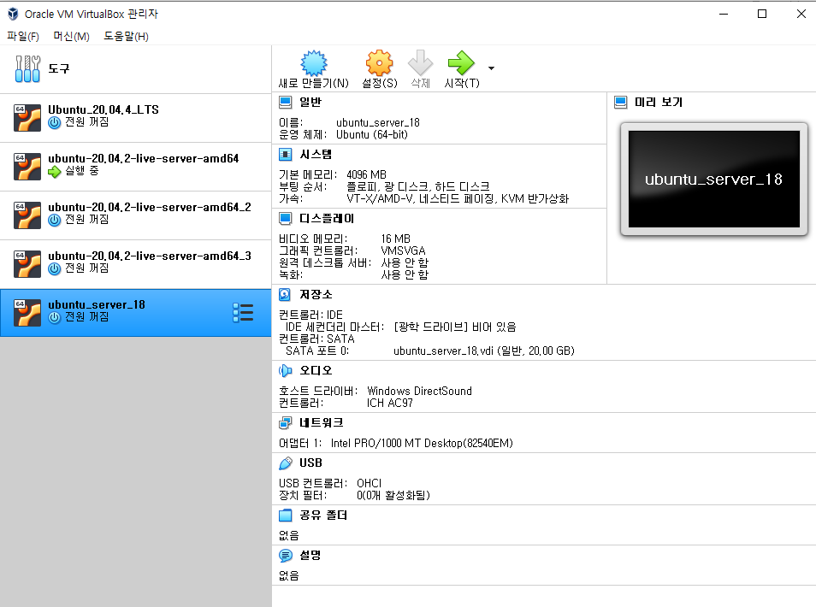
생성된 Ubuntu_server_18을 확인할 수 있다. 생성한 VM에 ubuntu를 설치할 차례이다. 설정을 클릭
1)리눅스 개발환경 만들기

Slide 14
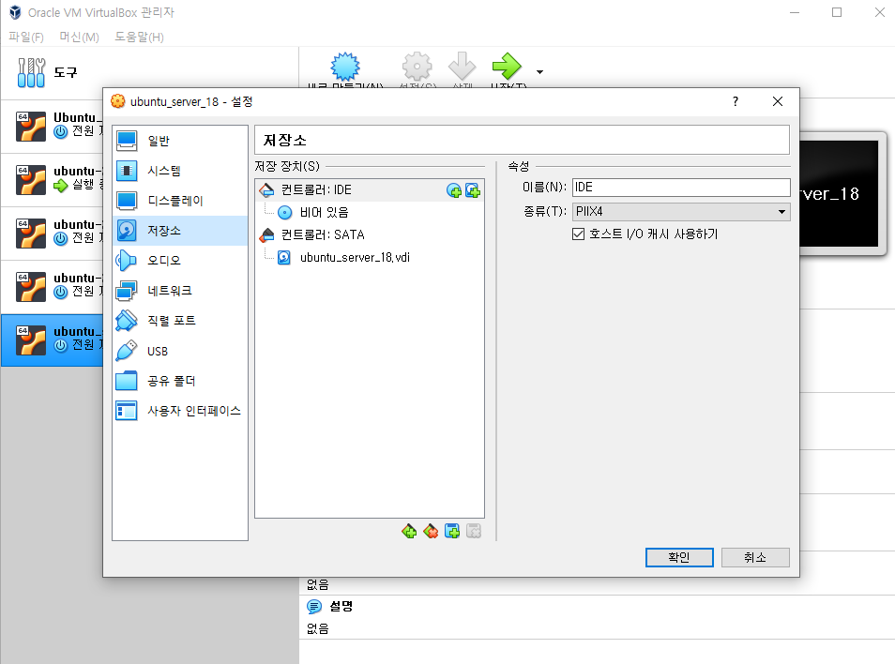
저장소 카테고리에 가서 저장장치의 컨트롤러:IDE 밑에 비어있음을 클릭
1)리눅스 개발환경 만들기

Slide 15
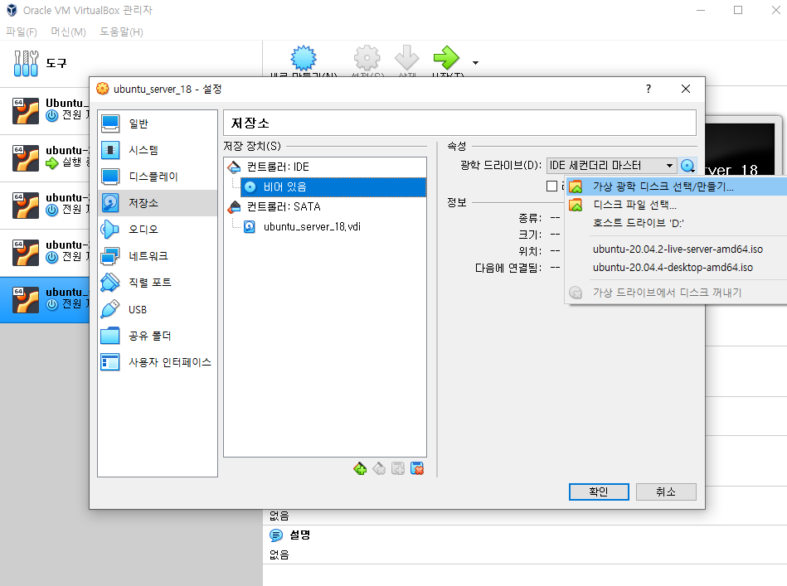
광학드라이브 세컨더리 마스터 옆의 디스크 모양 클릭 가상 광학 디스크 선택/만들기 클릭
1)리눅스 개발환경 만들기

Slide 16
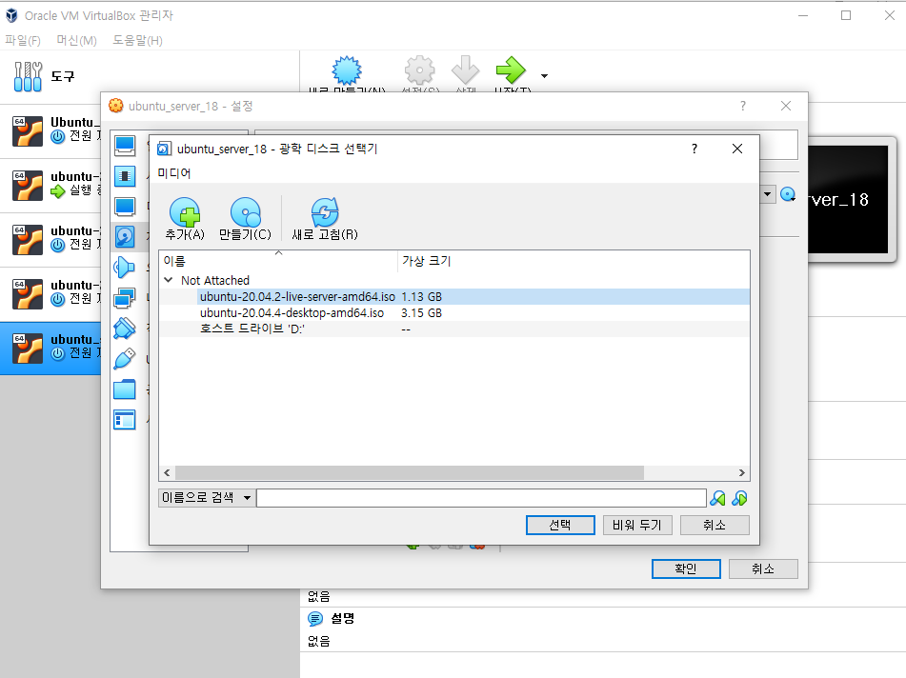
기존에 이용했던 iso들 중에 선택해도 되고 추가 버튼을 클릭해서 목록에 없지만 다운받아놓은 iso파일을 가져올 수 있다. Ununtu18버전으로 설치하고자 VM이름을 Ubuntu_server_18로 만들었으나 공식홈페이지에서 18버전 다운을 못 찾아 기존에 설치할 때 사용했던 서버 20버전을 선택 후 선택 클릭
1)리눅스 개발환경 만들기

Slide 17

설정 저장 후 나오면 해당 VM의 저장소에 설정해준 iso가 들어가있는 것을 확인할 수 있다. 이제 VM을 부팅해서 OS를 설치할 차례이다. 시작하기 클릭.
1)리눅스 개발환경 만들기

Slide 18
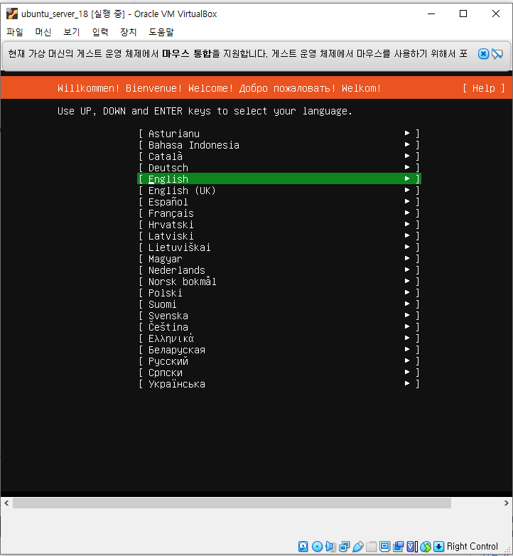
언어선택 후 엔터
1)리눅스 개발환경 만들기

Slide 19
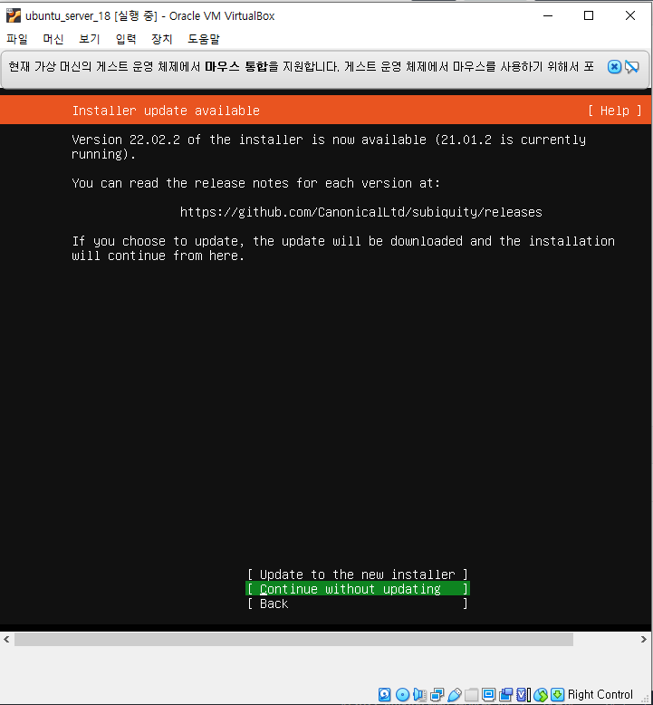
업데이트까지 같이하면 설치하는데 너무 오래 걸릴 수 있으므로 Continue without updating선택 후 엔터
1)리눅스 개발환경 만들기

Slide 20
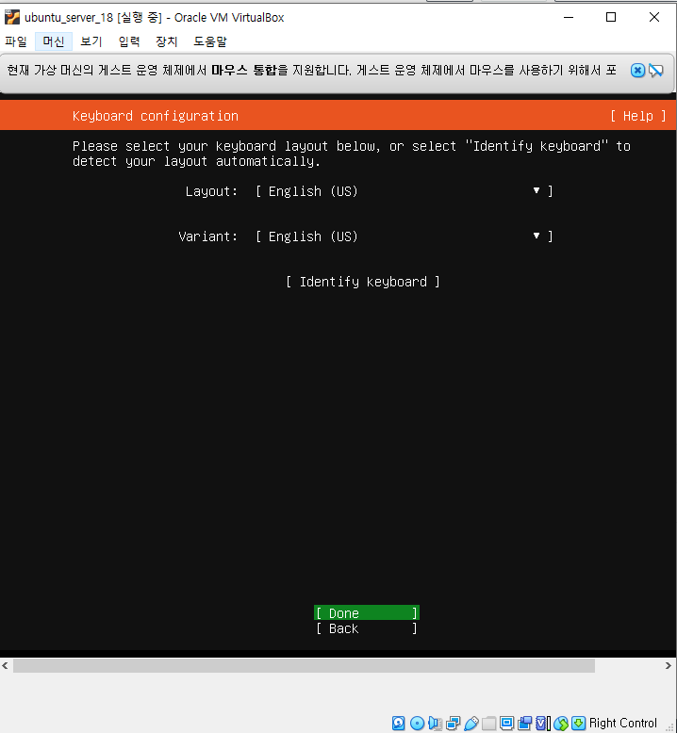
키보드 설정 후 done 엔터
1)리눅스 개발환경 만들기

Slide 21
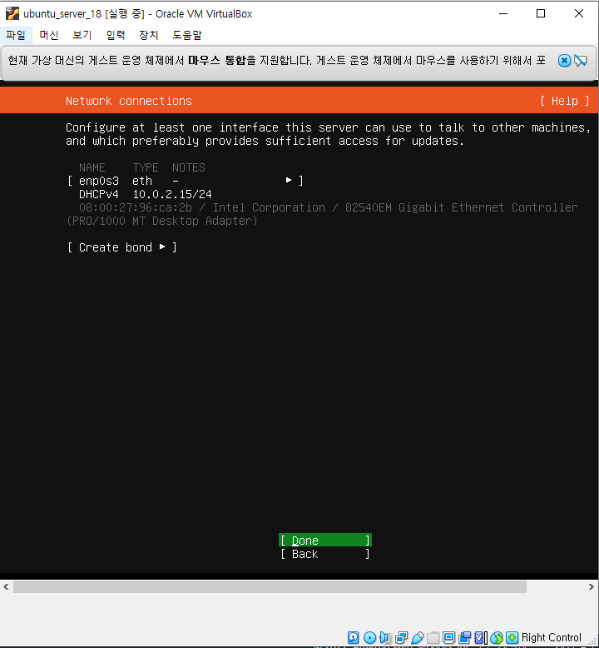
네트워크 관련 설정 설치 후 쓰임에 맞게 변경하면 되므로 그대로 Done 선택 후 엔터
1)리눅스 개발환경 만들기

Slide 22
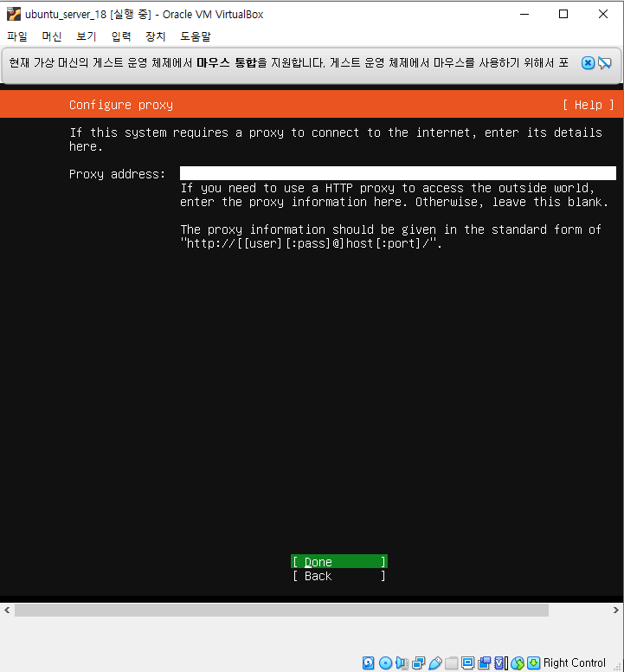
프록시 서버를 사용하지 않을 것이므로 빈 상태로 Done 선택 후 엔터
1)리눅스 개발환경 만들기

Slide 23
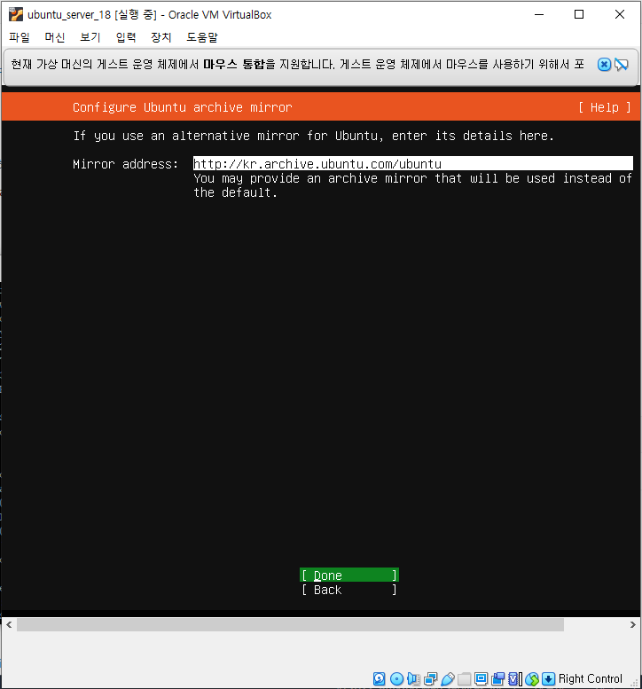
미러 주소 설정 기본 값으로 Done 선택 후 엔터
1)리눅스 개발환경 만들기

Slide 24
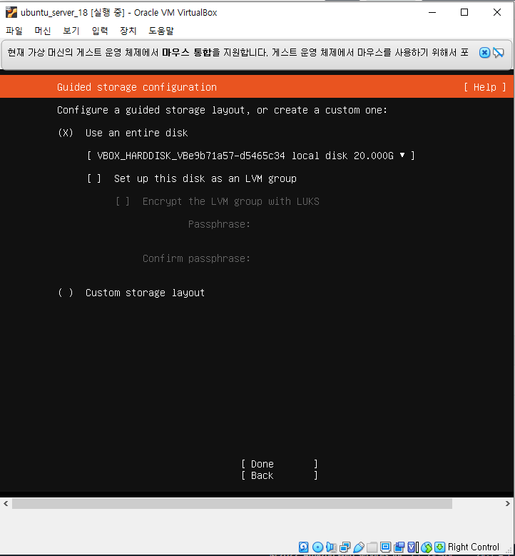
스토리지 설정 굳이 커스텀이나 유연성을 위한 LVM그룹에 추가할 필요가 없으므로 Use an entire disk만 선택한 상태로 done 선택 후 엔터
1)리눅스 개발환경 만들기

Slide 25
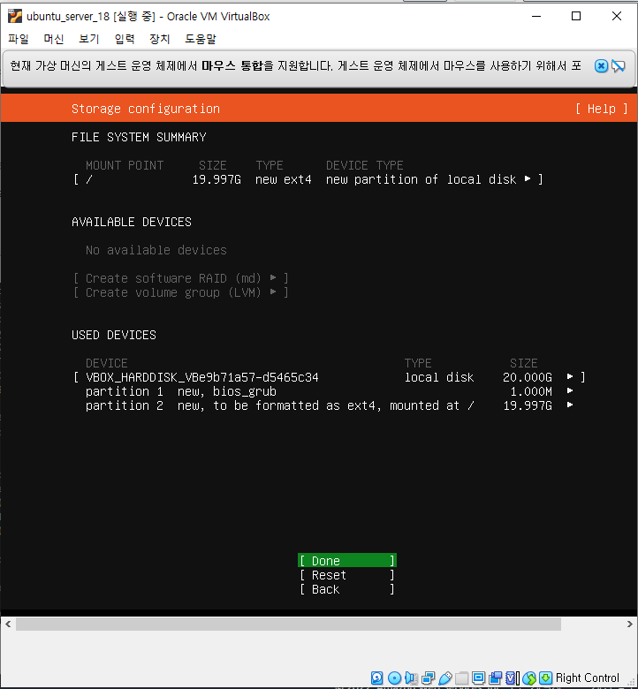
파일시스템에 대한 설정 VM을 생성할 때 설정한 값을 기반으로 자동 셋팅되므로 그대로 done 선택 후 엔터
1)리눅스 개발환경 만들기

Slide 26
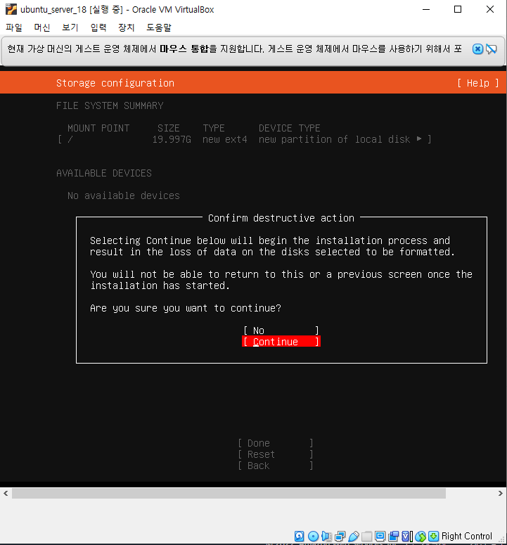
데이터 손상 경고 현재 vm은 비어있으므로 continue선택 후 엔터
1)리눅스 개발환경 만들기

Slide 27
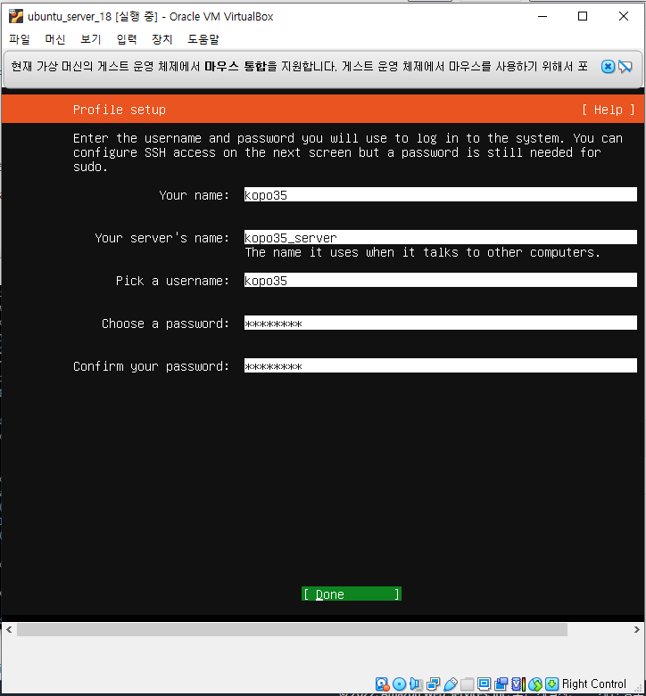
Os에서 사용할 사용자 계정 정보 입력 후 Done 선택 후 엔터
1)리눅스 개발환경 만들기

Slide 28
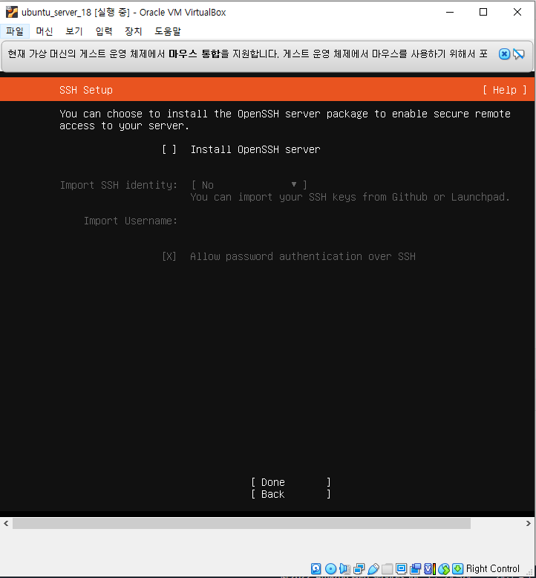
당장 openssh server가 필요 없으므로 체크 없이 done 선택 후 엔터
1)리눅스 개발환경 만들기

Slide 29
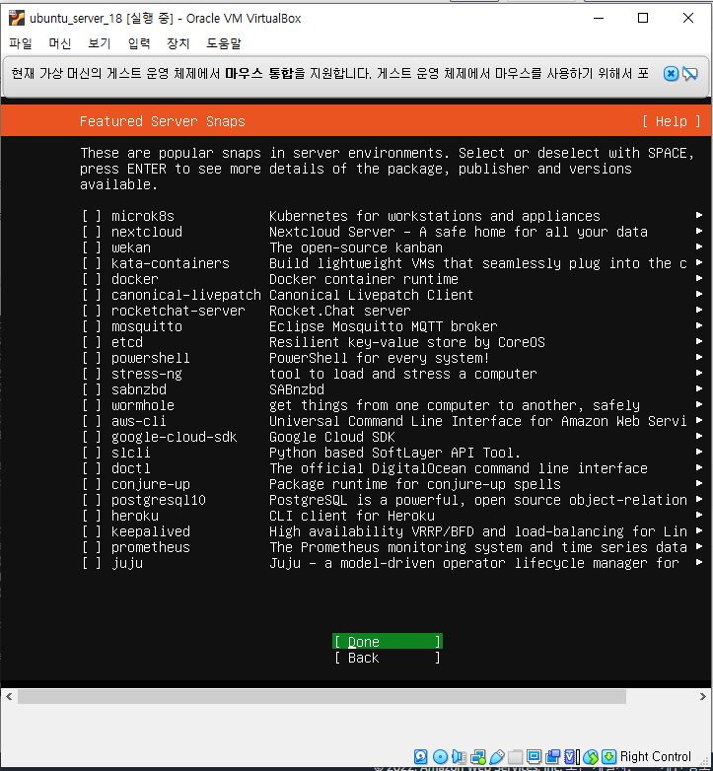
추가적으로 설치할 snap 선택 필요할 때 다운받으면 되므로 체크 없이 Done 선택 후 엔터
1)리눅스 개발환경 만들기

Slide 30
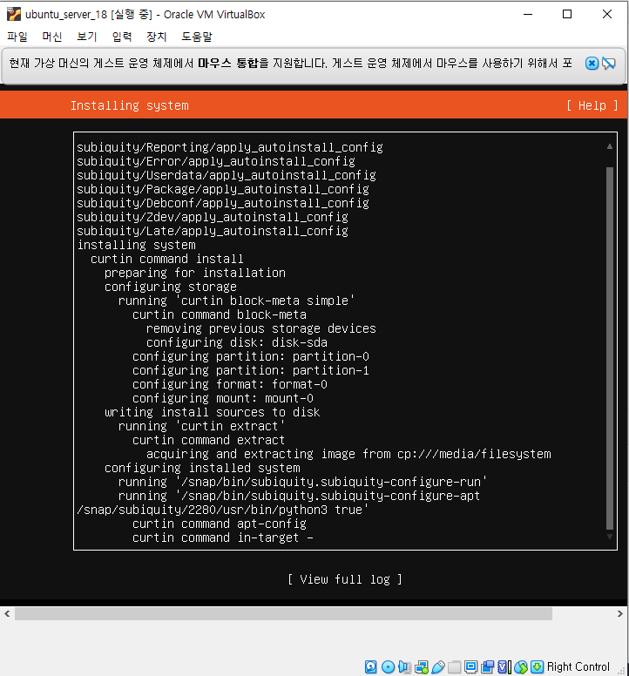
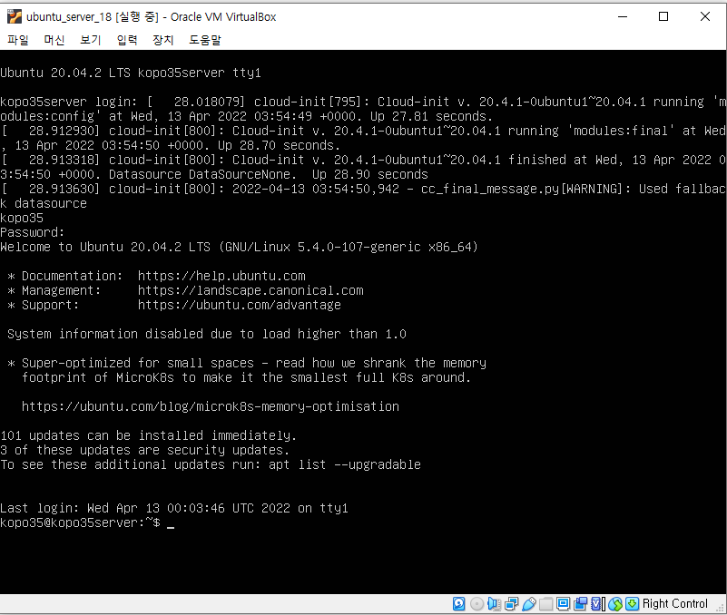
설치가 진행된다 설치가 완료되면 부팅이 진행되고 os설치 당시 설정한 사용자 정보로 로그인하여 사용하면 된다.
1)리눅스 개발환경 만들기

Slide 31
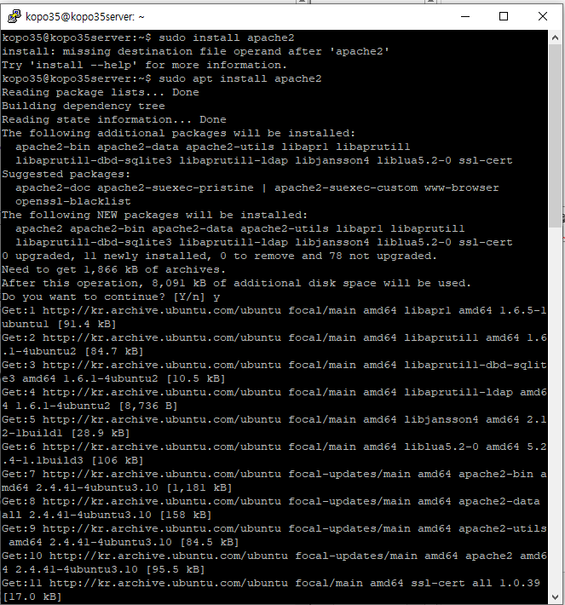

2) 웹서버 설치 실습
① Apache데몬설치
Sudo install apache2 명령을 통해서 apache설치하고
Apache2 –v 명령을 통해서 설치된 apache의 버전을 확인

Slide 32

2) 웹서버 설치 실습
② /etc/apache2/apache2.conf파일을 살펴보고 내용 정리
주석이 없는 실제 동작하는 코드만 들여다보면
: 기본 런타임 디렉토리를 APACHE_RUN_DIR이라는 변수의 값으로 설정
: PidFile을 APACHE_RUN_DIR이라는 변수의 값으로 설정
:아파치가 GET, POST, PUT 요청을 한 후 ACKs를 받을 때까지 기다리는 시간을 지정
: 클라이언트와 apache 간의 tcp 커넥션을 keepalivtimeout동안 유지
: keepAlive on시 한 연결 당 허용할 요청 수를 정의
: 사용자와 그룹을 APACHE_RUNUSER / APACHE_RUN_GROUP이라는 변수의 값으로 설정
: DNS질의 기능 사용 여부
: 에러로그가 저장될 파일을 설정
: 에러가 기록되는 기준이 되는 에러 레벌 설정 (8단계: debug-info-notice-warn-error-crit-alert-emerg)
: 현재 파일에 ports.conf라는 파일을 보조파일로 포함

Slide 33
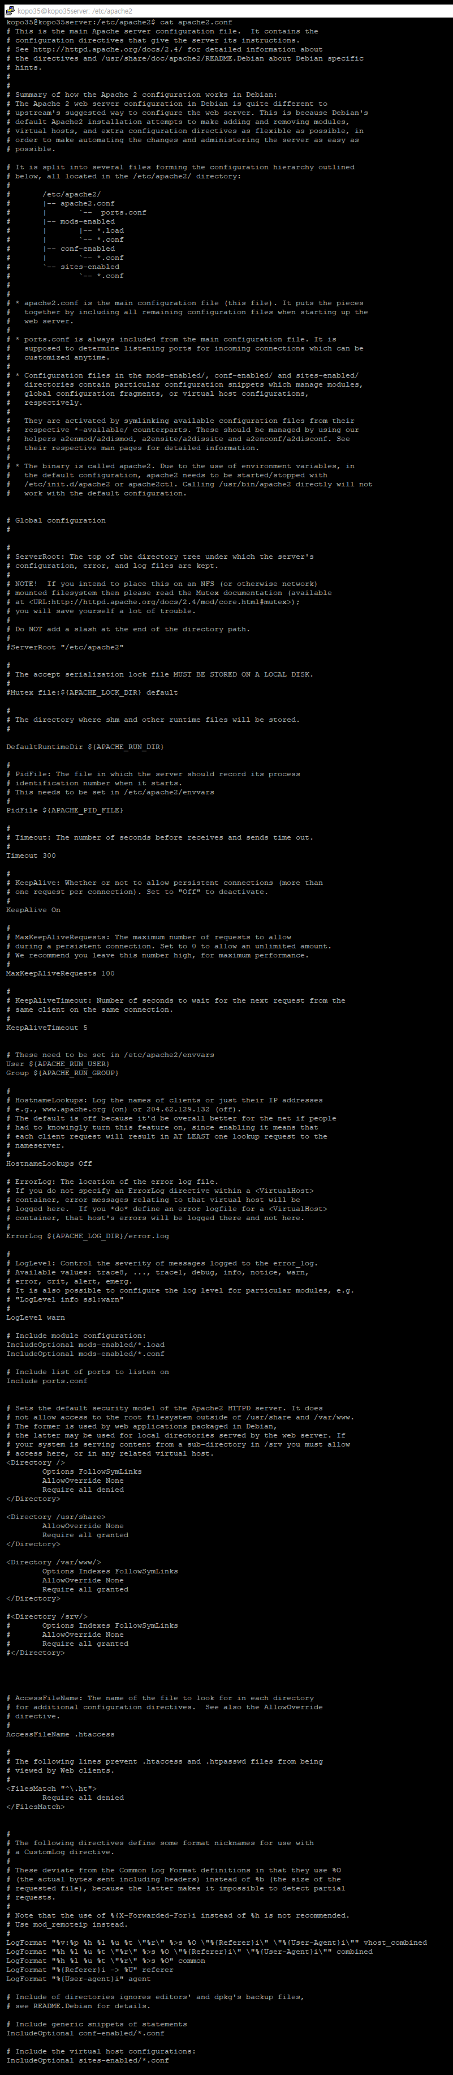
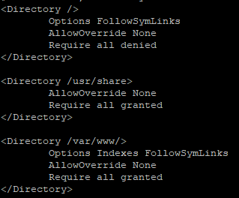


2) 웹서버 설치 실습
② /etc/apache2/apache2.conf파일을 살펴보고 내용 정리
: 디렉토리 마다 접근을 제한시킨다.
Options FollowSymLinks는 심볼릭링크파일까지 접근 허용
Options Indexes는 파일이 없을 시 디렉토리 리스트 노출 허용
AllowOVerride None은 덮어쓰기 제한
Require all denied는 전체 접근 제한
Require all granted는 전체 접근 허용
: 엑세스 파일명을 .htaccess로 지정
: 정규식과 일치하는 모든 파일에 대해 접근 제한
: 로그 형식 지정
형식은(https://araikuma.tistory.com/801)참고
: 파일 경로를 지정하여 보조파일로 포함시킨다.

Slide 34
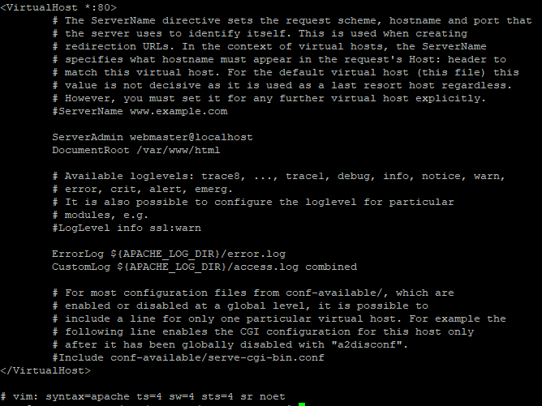
2) 웹서버 설치 실습
③ /etc/apache2/sites-enabled/00-default 파일을 살펴보고 내용 정리
<virtualHost * :80> : apache 서비스의 기본 포트가 80
serverAdmin : apache가 에러가 발생했을 때 표시되는 질의를
실행하는 이메일과 url
DocumentRoot : 클라이언트의 요청에 의해 반환한 컨텐츠를
저장하는 위치
ErrorLog : 에러 로그가 저장될 파일 지정
CustomLog : 엑세스 로그파일을 지정

Slide 35
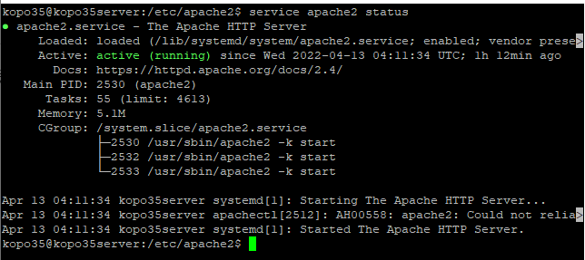
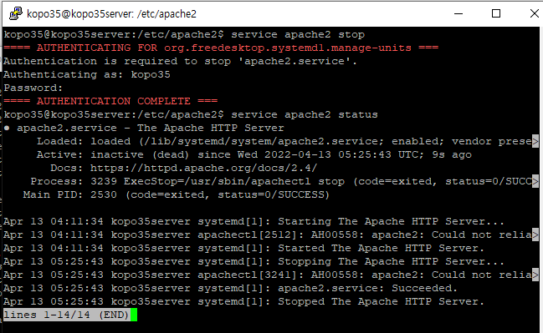
2) 웹서버 설치 실습
④ apache데몬 정지 및 기동
Service Apache2 status 명령을 통해서 현재
apache 데몬이 활성화되어있음 확인
Service apache2 stop 명령을 통해서 apache2
데몬을 정지시킨 후
Apache2 status 명령을 통해서 데몬의 상태가
비활성화됨을 확인

Slide 36
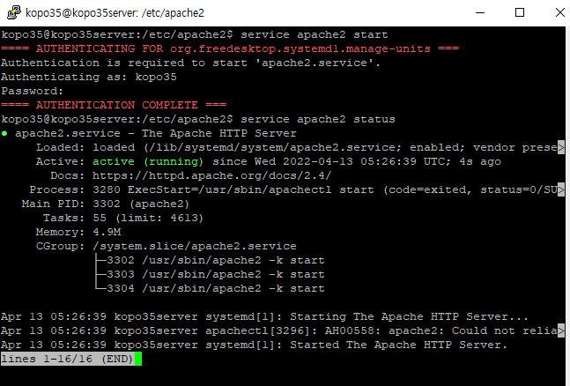
2) 웹서버 설치 실습
④ apache데몬 정지 및 기동
Service Apache2 start 명령을 통해서 비활성화되어
있던 apache2 데몬을 활성화 시키고
Servcie apache2 status 명령을 통해서 활성화됨을
확인

Slide 37

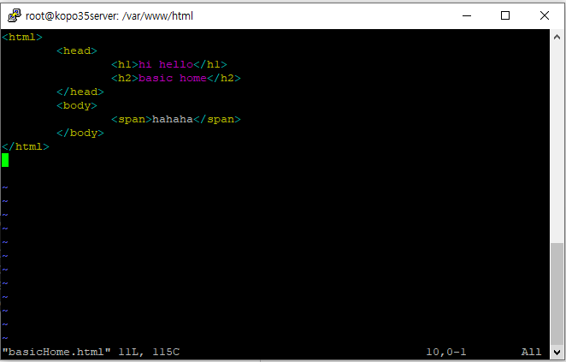
2) 웹서버 설치 실습
⑤ 기본홈페이지 작성 후 게시
Apache 서버의 html파일이 존재하는
/var/www/html에서 현재 존재하는 view 확인
기본 홈페이지가 될 basicHome.html 파일 생성
후 간략하게 구성하였다.

Slide 38
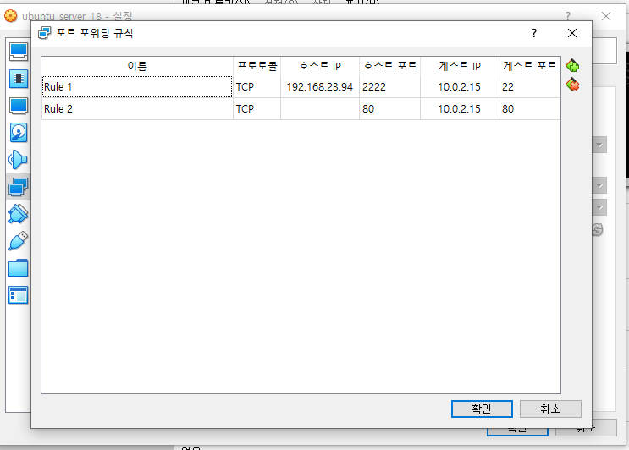
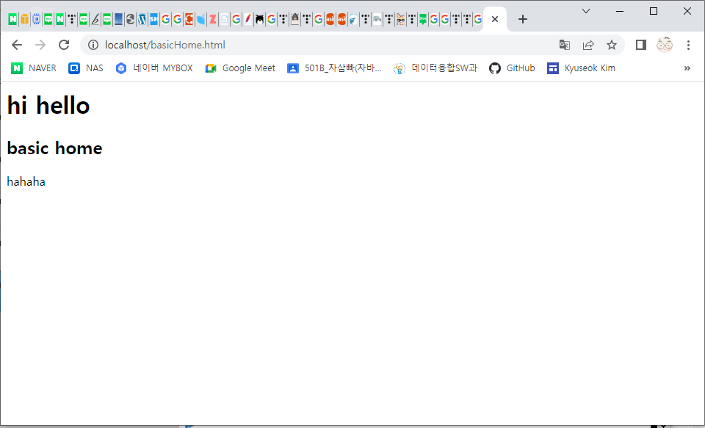
2) 웹서버 설치 실습
⑤ 기본홈페이지 작성 후 게시
VM에 설치한 apache2의 포트는 기본값 80이다.
호스트PC의 웹브라우저에서 접속할 것이므로
VM의 포트포워딩 규칙을 추가해주어야한다.
호스트 포트는 웹브라우저의 기본값인 80번으로
게스트 포트는 VM의 apache2의 포트인 80번으로
설정하였다.
Localhost/basicHome.html을 요청하여 VM의 apache서버로
부터 작성해준 기본홈페이지인 basicHome.html을 반환받았다.
이는 192.168.23.94:80/basicHome.html와 같다.

Slide 39
정리하기

Slide 40
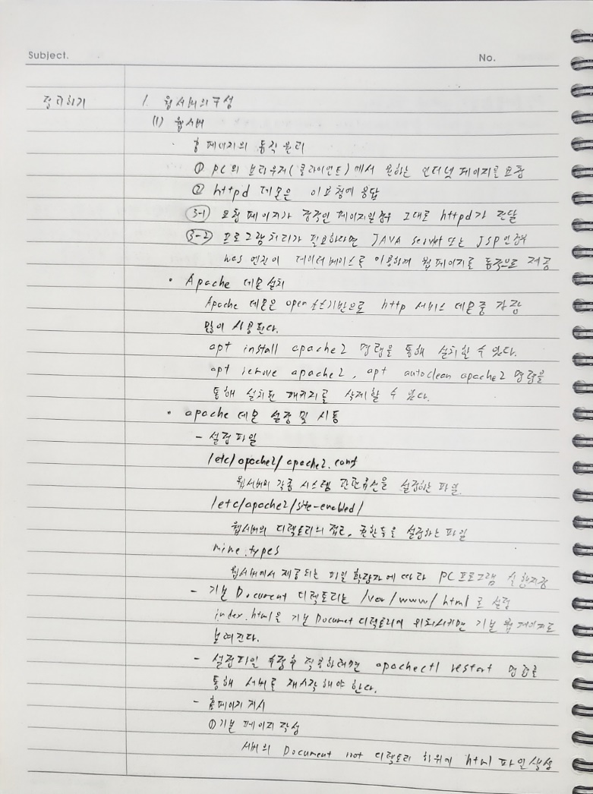

Slide 41
